Slide 1
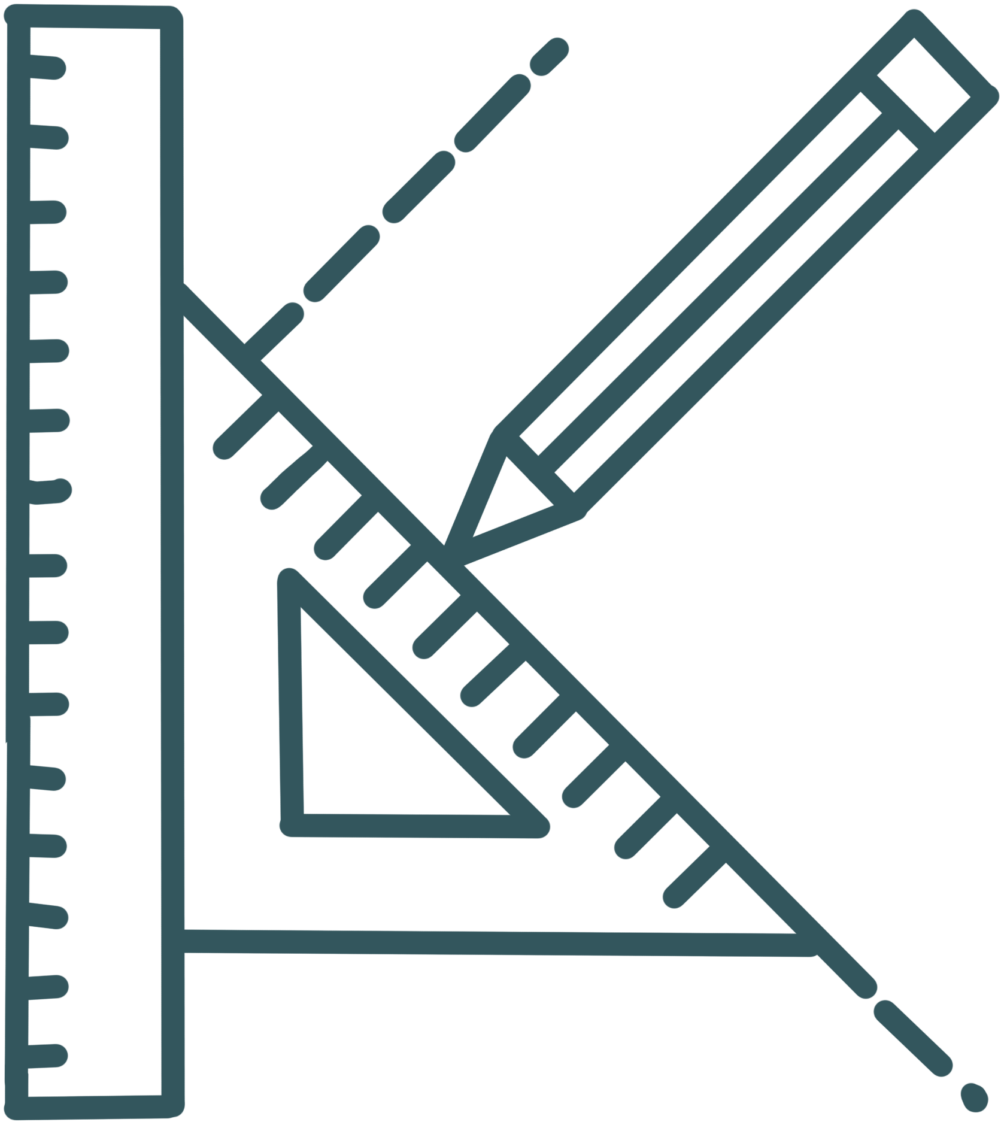



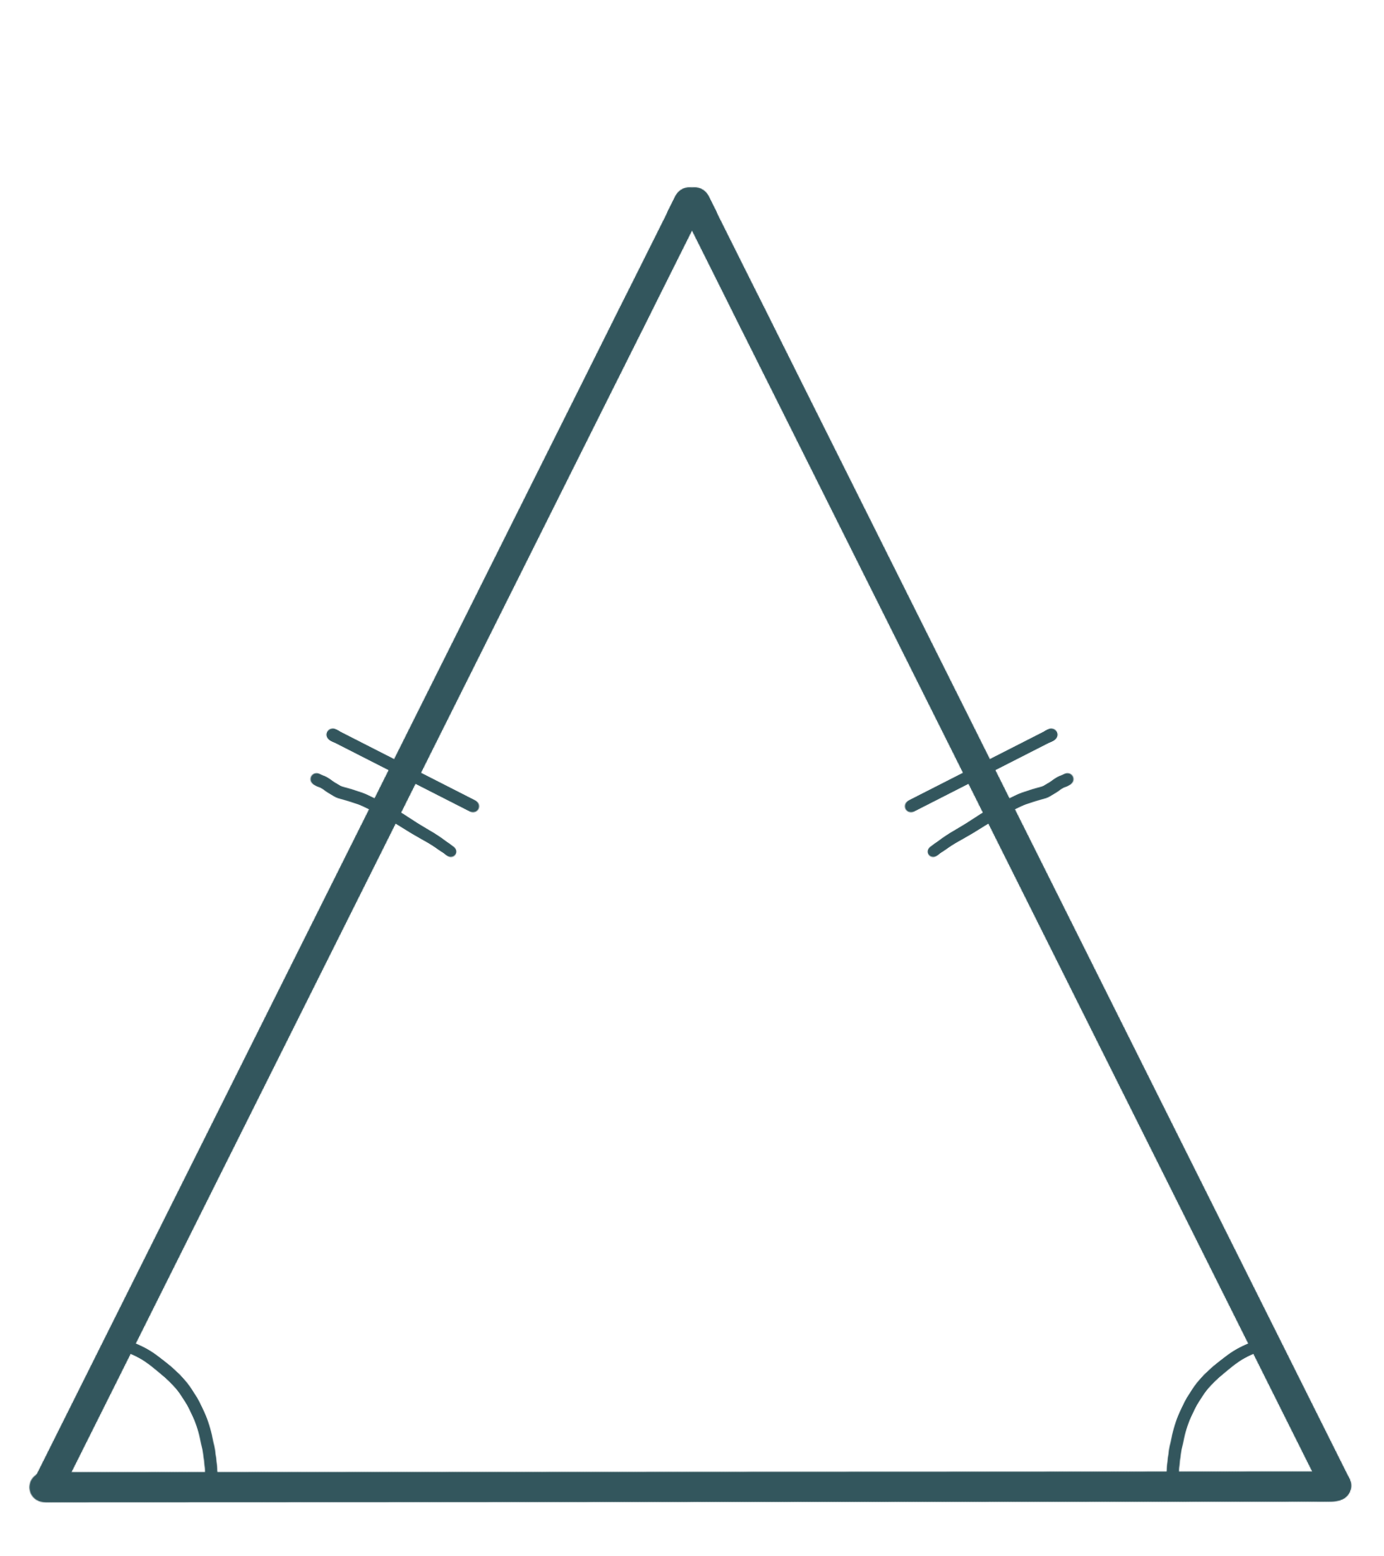
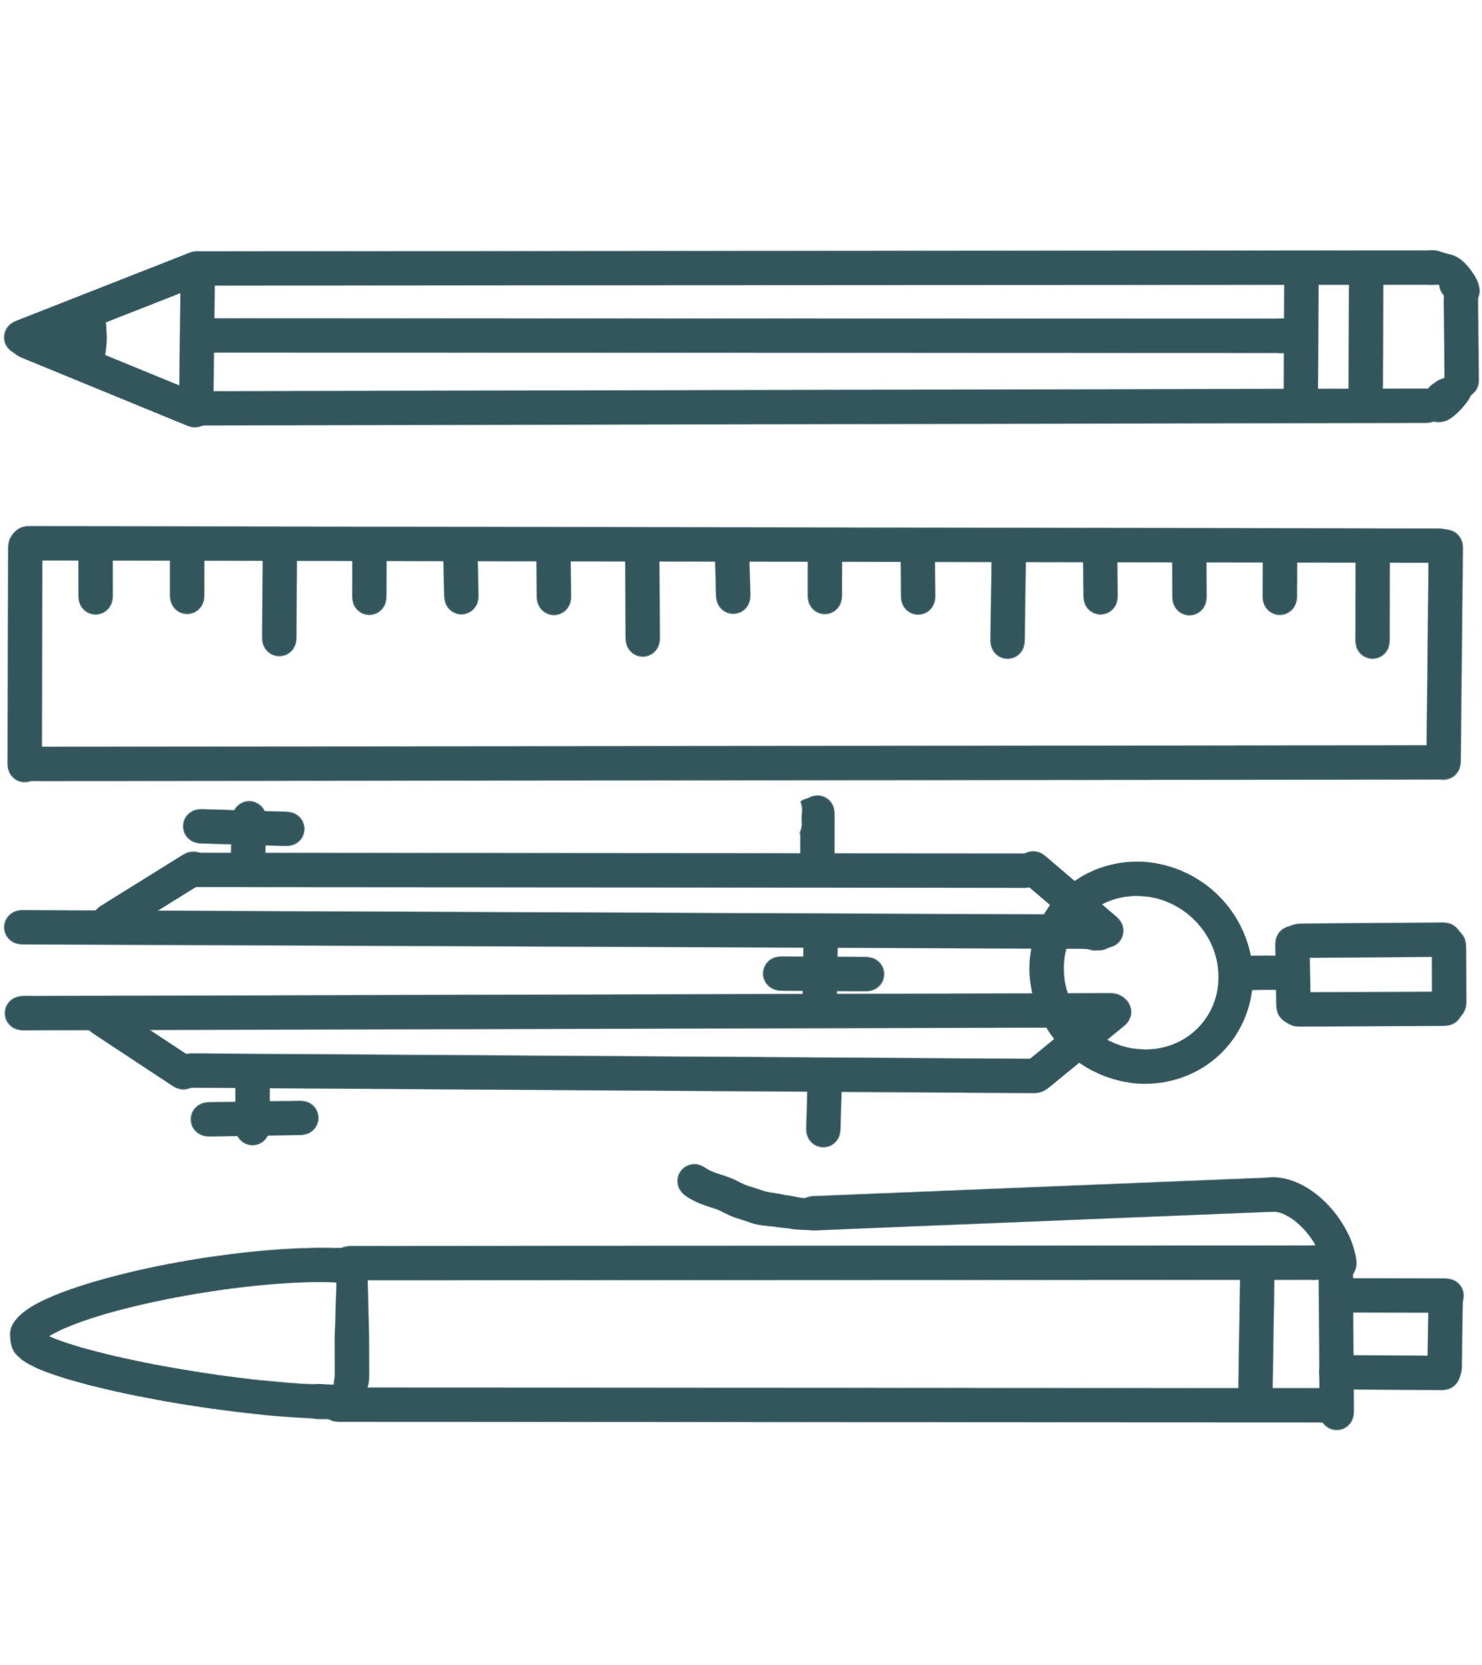







МАТЕМАТИКА НОВА
www.matnova.com.ua
7
УРОК 16
Розв’язування типових вправ з теми «Перпендикулярні прямі. Перпендикуляр. Відстань від точки до прямої»
ГЕОМЕТРІЯ
16.06.2024
НОВА УКРАЇНСЬКА ШКОЛА

Slide 2
Відповідаємо
Які прямі називаються перпендикулярними?
Яким символом можна позначити перпендикулярні прямі?
Як побудувати перпендикулярні прямі за допомогою транспортира?
Які відрізки називаються перпендикулярними?
Що є відстанню від точки до прямої?
Що таке перпендикуляр?

Slide 3






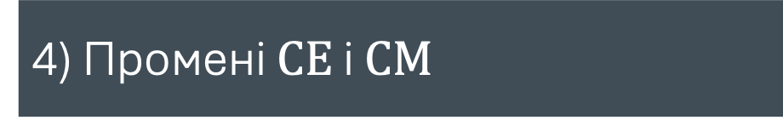




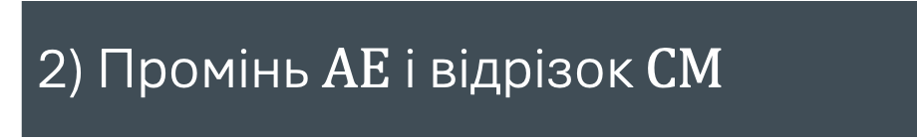



Розв’язуємо гуртом
1
$$a$$
$$E$$
На рисунку прямі $a$ і $b$ перпендикулярні. Чи перпендикулярні:
$$D$$
1) Відрізки $BA$ і $MC$
$$C$$
$$M$$
$$b$$
2) Промінь $AE$ і відрізок $CM$
$$N$$
$$B$$
3) Відрізки $DE$ і $BA$
$$A$$
4) Промені $CE$ і $CM$

Slide 4


Розв’язуємо гуртом
2
Накресліть відрізки $AB$ і $CD$ так, щоб вони були перпендикулярними та не перетиналися

Slide 5






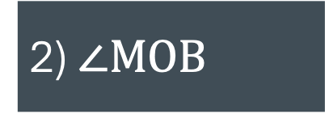


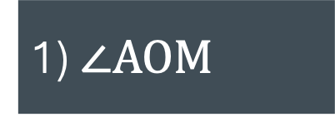
Розв’язуємо гуртом
3
$$B$$
$$N$$
$$C$$
$$48°$$
1) $∠AOM$
На рисунку $AB⊥CD$, $∠NOD=48°$. Знайдіть:
$$O$$
$$D$$
$$M$$
2) $∠MOB$
$$A$$

Slide 6
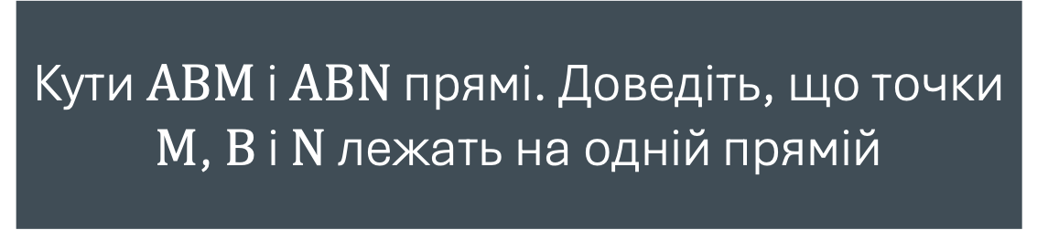
Розв’язуємо гуртом
4
Кути $ABM$ і $ABN$ прямі. Доведіть, що точки $M$, $B$ і $N$ лежать на одній прямій

Slide 7






Розв’язуємо гуртом
5
$$C$$
$$N$$
$$M$$
Доведіть, що промінь, проведений через вершину кута перпендикулярно до його бісектриси, є бісектрисою кута, суміжного з даним
$$A$$
$$O$$
$$B$$

Slide 8

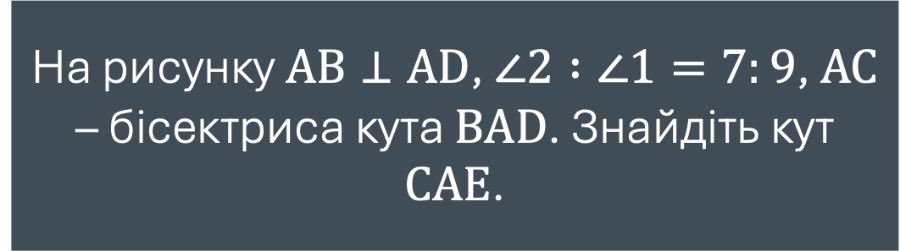






Розв’язуємо гуртом
6
$$B$$
$$C$$
$$D$$
На рисунку $AB⊥AD$, $∠2 :∠1=7:9$, $AC$ – бісектриса кута $BAD$. Знайдіть кут $CAE$.
$$1$$
$$2$$
$$E$$
$$A$$

Slide 9

ДОМАШНЄ ЗАВДАННЯ
Повторити §7
Виконати №142, 148, 158
О.С. Істер
(2024)
НОВА УКРАЇНСЬКА ШКОЛА
БАЖАЮ ТВОРЧИХ УСПІХІВ!

